Slide 1
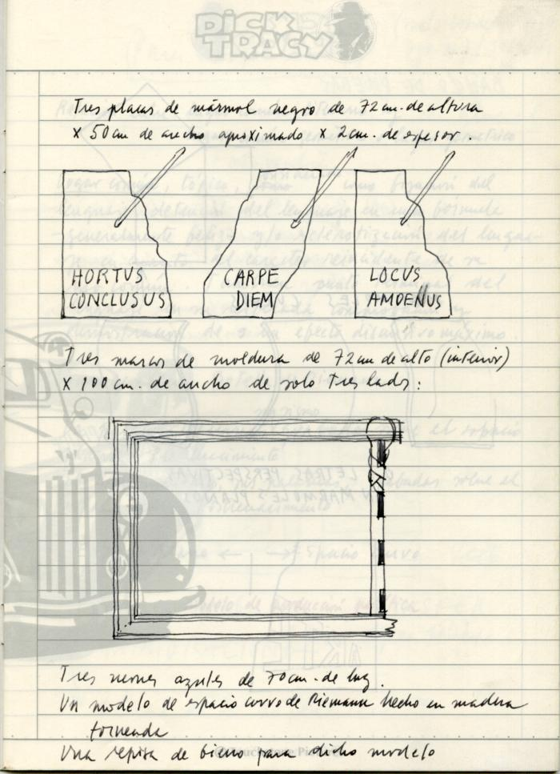
Tratado del Entendimiento Humano (GD-D-00112)

Slide 2
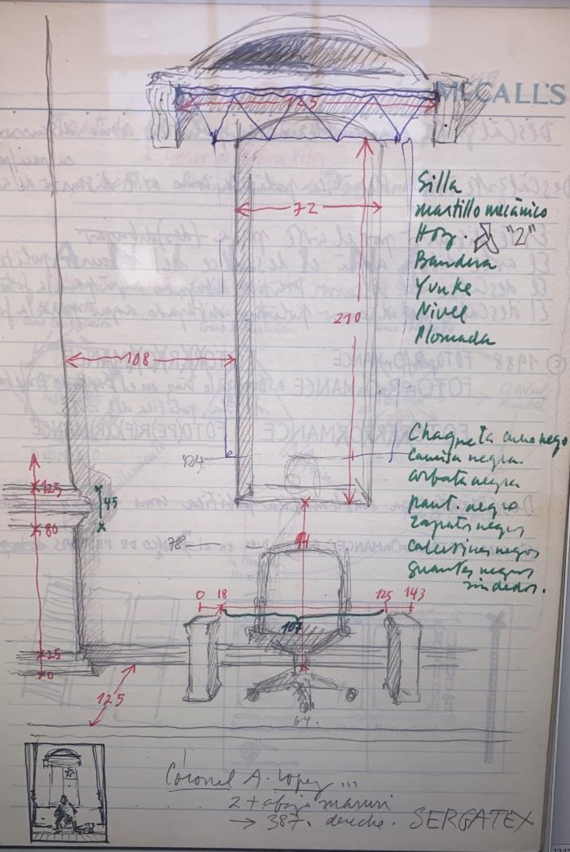
Notas para Fotoperformance (GD-D-00084)

Slide 3
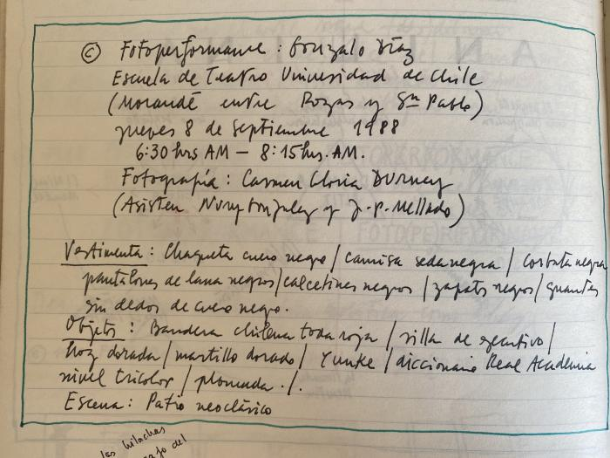
Notas para Fotoperformance (GD-D-00083)

